Slide 1
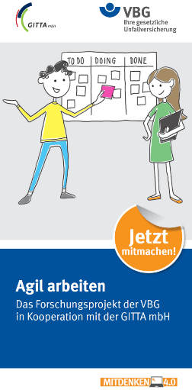
Präventionsprogramm
Agiles Arbeiten erfolgreich und gesund gestalten
Agiles Arbeiten:
Was steckt dahinter
und was hat das mit ‚gesund‘ zu tun?
Agiles Handwerkszeug:
Scrum und Kanban
im Überblick
Impulsbeiträge zu den Workshops aus Modul 1
„Standortbestimmung und Zielklärung“
„Gesunder Einführungsprozess“
Name(n) der ReferentInnen

Slide 2
Was steckt hinter ‚AGIL‘ – und was hat das mit ‚GESUND‘ zu tun?

Slide 3
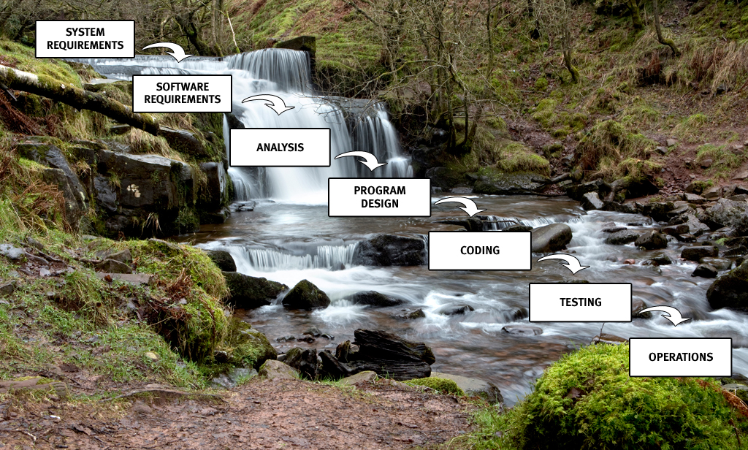
Das Wasserfallmodell: Software-Entwicklung (Royce 1970)
Notes:
Wo kommen agile Vorgehensweisen her? Die Wurzeln in den 1990er Jahren: Große, komplexe, mehrjährige Software-Entwicklungsprojekte scheitern immer häufiger grandios → Wasserfall-Planung und -Steuerung sieht nicht vor und erlaubt nicht, unterwegs auf neue bzw. veränderte Anforderungen, Ideen, Erkenntnisse zu reagieren, die Inhalte, Prioritäten und Vorgehensweise entsprechend anzupassen
Der Wasserfall steht symbolisch für ein streng sequenzielles und im Detail vorausgeplantes Vorgehen. Rücksprünge, Überprüfungsschleifen und Anpassungen sind nicht vorgesehen, denn das Wasser fließt schließlich stets den Berg hinab.

Slide 4
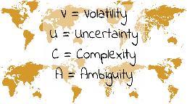
Agiles Vorgehen in einem Projekt: kleine Etappen → kurze Feedbackschleifen → häufige Anpassung
Zwischen-
ergebnisse
Entscheidungs-
rahmen
Projektende:
die Lösung
Reduzierung
des ‚unscharfen
Bereichs‘
Projekt
-start
Iteration
Notes:
Im Unterschied zum klassischen Wasserfall-Vorgehen erlaubt das iterative Vorgehen mit kurzen Etappen und regelmäßiger Überprüfung der Richtung die notwendigen Kurskorrekturen bzw. Anpassungen.
Inbesondere in Zeiten von VUCA (u. l. im Bild) ist die Unschärfe über das tatsächliche benötigte Projektergebnis zu Beginn noch hoch – lässt sich aber durch das agile Vorgehen schrittweise reduzieren.

Slide 5
Agile Werte – das Manifest
  Kernaussagen zum agilen, iterativen Projektmanagement:
  (Agiles Manifest, 2001)
Individuen und
Interaktion
Prozesse
und Tools
Funktionierende
Produkte
wichtiger
als ...
ausführliche
Dokumentation
Zusammenarbeit
mit Kunden
Vertrags-
verhandlungen
Offenheit für
Änderungen
striktes Befolgen
eines Plans
  Achtung: Wir erkennen dabei sehr wohl den Wert der Dinge auf der rechten Seite an, wertschätzen jedoch die auf der linken Seite noch mehr.
Notes:
Im Original: Funktionierende Software → heute und weit hinaus über Software und IT: Produkte bzw. überprüfbare Teilprodukte, Modelle davon, Prototypen, etwas zum Anschauen und/oder Anfassen….
Manifest schon über 20 Jahre alt, damals formuliert von namhaften Protagonisten der Software-Entwicklung in den USA. Motto: So kann es nicht weitergehen, wir müssen einiges ganz anders machen.
Bis heute eine zentraler Bezugspunkt für Management-Diskussion, Wissenschaft und agile Praxis. Über die 4 Kernaussagen hinaus enthält das Manifest 12 Prinzipien, die u. a. klare Botschaften zu Motivation, Selbstorganisation und gesundem Pensum senden.
Weil das Manifest eine Reaktion auf „ungesunde Bedingungen“(unflexible Prozesse, fehlende Beteiligungsorientierung und mangelndes Vertrauen in die Eigenverantwortung der MA) war, steckt hier bereits vieles von dem drin, was als „Gesundheitspotential“ benannt werden kann.
Klar kamen da Verbesserungen raus. (Autonomie, reibungsfreiere Prozesse, Gute Feedbackschleifen. „Inspect and adapt“ und „Fail fast“ als erfolgreiche Prinzipien; ABER: Agiles Arbeiten ist nicht an und für sich gesund.

Slide 6
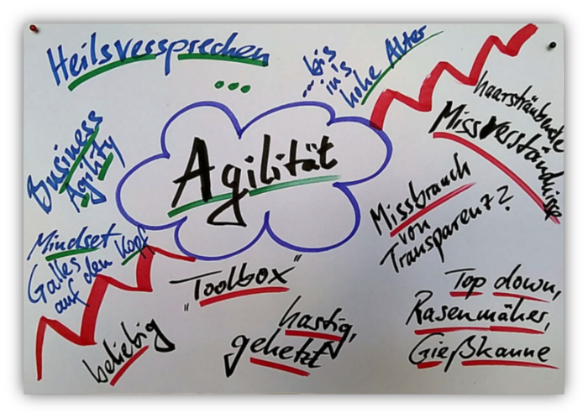
Agilität…
Wundertüte? Wortgeklingel? Oder ‚alter Wein in neuen Schläuchen‘?
Notes:
Agil ist ein Begriff aus der Umgangssprache. Und es scheint Licht und Schatten zu geben in der agilen Welt.
Jede*r macht (und darf machen) daraus, was ihr gefällt → viele Missverständnisse, manche verdrehen die Augen, andere tun es als Modewelle ab, die schon vorübergehen wird, berichten über schlechte Erfahrungen.
Für andere, die seit Jahren agil arbeiten, ist es gar nicht mehr wegzudenken – insbesondere aus der Innovationsarbeit (Entwicklungsarbeit, Projektarbeit).
Wir sprechen im Kontext dieses Projekts und dem Zusammenhang mit Gesundheit daher nicht von Agilität als Eigenschaft, sondern von Agilem Arbeiten als einer besonderen Vorgehensweise.

Slide 7
sichtbar machen → überprüfen → anpassen
Notes:
Kern (oder Grundgedanke) jeder agilen Vorgehensweise → Prinzip der ‚empirischen Steuerung‘: sichtbar machen → überprüfen → anpassen (und in Kürze wieder von vorne…)
Das ist keineswegs eine neue Erfindung aus der agilen Welt, sondern findet sich etwa als iteratives Vorgehen mit Rückkopplungsschleifen bereits in guten Beschreibungen des klassischen Projektmanagements
Aber die Konsequenz, Stringenz und Fundierung als systematischer Lern- und Erfahrungsprozess für Team und Organisation: das kennzeichnet Agiles Arbeiten.

Slide 8
Was ist agil – und was nicht?
Einige verbreitete Missverständnisse…
Agiles Arbeiten…
  beruht auf Werten und Prinzipien.
  setzt auf „schnelles Scheitern“: fail fast → inspect & adapt.
  dreht sich stets um Kommunikation und Vertrauen.
…aber agil ist nicht:
  beliebig (‚jeder macht was er will‘)
  hastig und atemlos
  eine Agile Toolbox zum ‚Rosinen picken‘
  eine neue Management-Philosophie (z. B. ‚Business Agility‘)
  ‚völlig neu‘ oder ‚alles anders‘
Notes:
Trotz aller bunten Vielfalt in der Welt agiler Begriffe → einige Stichworte helfen bei der Abgrenzung und Verständigung darüber, wovon hier in diesem Workshop die Rede ist
Agiles Arbeiten – so verstanden – bietet große Potenziale für gesundes Arbeiten: dazu gleich mehr…

Slide 9
Agiles Arbeiten mit Benefit für die Gesundheit:
Worauf kommt es an?
Notes:
Gesundes und erfolgreiches agiles Arbeiten kann man sich als einen Apfelbaum vorstellen, der langsam wächst, und mit der Zeit Blüten und Früchte trägt:
Damit agiles Arbeiten gut gedeihen kann, muss es auf einem nährstoffreichen Boden stehen. Die Wurzeln werden dann gebildet von einem Mindset, das von einem positiven Menschenbild, Prinzipien und Agilen Werten geprägt ist.
Von diesen Wurzeln breitet sich der Pflanzensaft in die Äste aus. Ausgehend vom Stamm, den agilen Rollen, wachsen Praktiken, z.B. Retrospektiven, Daily Meetings, die Einbeziehung von Nutzern durch User Storys; Artefakte, z.B. Kanban-Boards
Damit der Baum beginnt zu blühen, braucht es einen übergeordneten Purpose: Warum machen wir das alles? Wo wollen wir als Organisation damit hin?
Der Baum trägt Früchte, wenn in der Organisation genügend Bereitschaft da ist, das agile Arbeiten weiterzuentwickeln und dort anzupassen, wo nötig.

Slide 10
Mindset und Purpose: ein Praxisbeispiel zu gesundheitlichen Belastungen
Kürzlich wurde mit großem Aufwand die „Agile Transformation“ des ganzen Unternehmens ausgerufen.
Aus dem Management ist zu hören: Projekte werden künftig in etwa der halben Zeit fertig. Und wenn die Auslastung mal unterschiedlich ist, schieben wir einfach Leute von einem Team ins andere: „die sind ja alle so agil“.
Vom betrieblichen Gesundheitsmanagement und in Teilen des Betriebsrats wird erwartet, dass sich Überlastungen, Demotivation und Ausfälle beim Projektpersonal durch bessere Arbeitsbedingungen reduzieren lassen.
→ Wo geht die Reise hin??
Notes:
Widersprüchliche Erwartungen und unklare Zielsetzungen bei der Einführung von Agilem Arbeiten führen zu massiven Belastungen für Mitarbeitende und Führungskräfte.
Hier ist klare Orientierung durch das Führungspersonal im Vorfeld wie unterwegs gefragt: Sicherheit in turbulenten Zeiten entsteht durch transparente Vorgehensweise und eindeutige Leitplanken – alle wissen, woher der Wind weht und wohin die Reise gehen soll.

Slide 11

Transparenz durch Praktiken: ein Praxisbeispiel zu gesundheitlichen Belastungen
Beim Daily Meeting des vor einigen Wochen gestarteten Scrum-Teams hängt heute ein hölzerner Nussknacker oben links am Board.
Daneben ein Klebezettel: „Die agile Daumenschraube“
→ Ausgangspunkt für eine klärende Diskussion über Sinn und Zweck des täglichen Standup-Meetings und der Transparenz – zunächst im Team und dann mit den verantwortlichen Führungskräften.
Notes:
Transparenz klingt gut – und ist Voraussetzung für das Sichtbarmachen: Wo stehen wir, woran arbeite ich gerade, was steht als Nächstes an… dazu gehören Praktiken wie das Daily Meeting.
Die kleine Geschichte aus der Praxis eines Unternehmens zeigt, dass die Forderung nach (womöglich grenzenloser) Transparenz auch als belastend, als Zeichen von Misstrauen, als Druckmittel erlebt werden kann.
Sinn und Zweck, aber auch Grenzen von Transparenz müssen für alle Beteiligten erkennbar sein.
Führungsaufgabe: deutlich machen, dass die Transparenz als Basis für ggs. Unterstützung und gemeinsames Lernen benötigt und genutzt wird – nicht aber zur Kontrolle von Leistung und Verhalten.

Slide 12
„Achtsame Organisation“: ein Praxisbeispiel zu gesundheitlichen Belastungen
Ein agiles Team hat den Aufwand für die anstehenden Aufgaben im nächsten Sprint sorgfältig abgeschätzt und arbeitet fokussiert an den vereinbarten Sprintzielen.
Zum dritten Mal in der laufenden Woche wird nun von einer höheren Führungskraft die kurzfristige, umgehende Bearbeitung einer besonders dringlichen „Sonderaufgabe“ verlangt.
Der angesprochene Experte und das ganze Team geraten in ein Dilemma. → Was geht vor? Welche Regeln sind zu befolgen, wie erreichen wir unsere Sprintziele??
Notes:
Voraussetzung für Spaß und Erfolgserlebnisse im agilen Team sind: Klare Prioritäten und ein fokussiertes Abarbeiten der priorisierten Aufgaben.
Widersprüche mit Linienaufgaben oder dringliche Sonderaufgaben gehören dennoch zum agilen Alltag.
Erst ein transparenter, nachvollziehbarer Umgang mit diesen Widersprüchen reduziert oder vermeidet Belastungen beim Einzelnen und im Team.
Regeln sind verbindlich und werden (auch vom Führungspersonal) eingehalten. Notwendige Ausnahmen sind nachvollziehbar – Widersprüche werden konstruktiv ‚gemanagt‘.

Slide 13
Agiles Handwerkszeug:
Scrum und Kanban im Überblick
Notes:
Warum gerade diese beiden?
Scrum steht beispielhaft für ein agiles Rahmenwerk, das sich in der Innovationsarbeit bewährt und durchgesetzt hat.
Agiles Kanban ermöglicht – auch jenseits von Projekten und Produktentwicklung – einen weniger voraussetzungsvollen Einstieg in die Arbeit mit agilen Prinzipien (z. B. Transparenz, Prioritäten, Menge der parallelen Aktivitäten begrenzen)

Slide 14
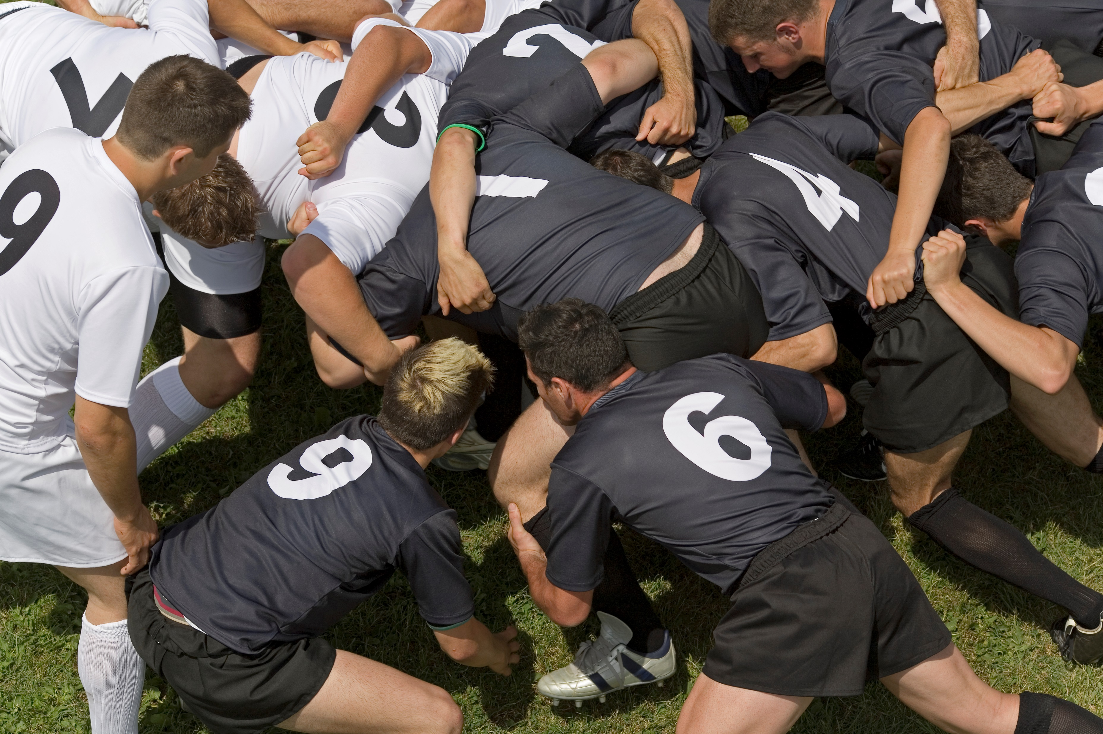
Was ist Scrum?
Scrum?
Geordnetes Gedränge im Rugby...,
sinngemäß: Vor jedem Angriff die Köpfe zusammen stecken!
Notes:
- Kurze Erläuterung, wo der Begriff Scrum herkommt und was das mit agilem Arbeiten zu tun hat

Slide 15
Was ist Scrum?
Scrum ist ein Weg,
Kreativität, Freude an der Arbeit und Spaß bei der Teamarbeit in produktive Bahnen zu lenken, um auch komplexe Produkte extrem effizient herzustellen.
Ken Schwaber
Notes:
Die Botschaft lautet: Spaß muss (darf) sein – auch beim Agilen Arbeiten. Und Freude an der Arbeit fördert die Gesundheit.
Dieses Zitat von Ken Schwaber, einem der Protagonisten und Mitautoren des Agilen Manifests, machte bereits vor 20 Jahren den Zusammenhang deutlich: Agiles Arbeiten (z. B. mit Scrum) kann und muss so umgesetzt werden, dass Freude am produktiven Arbeiten, Spaß und Kreativität zu einer gesunden Form der Teamarbeit beitragen.

Slide 16
Der Scrum-Prozess auf einen Blick:
3 Rollen * 4 Meetings * 3 Dokumente
„einfach zu erklären…
aber nicht so leicht umzusetzen“
Notes:
Passt mit etwas gutem Willen auch auf einen Bierdeckel – oder eine Serviette.
Dreh- und Angelpunkt ist der Sprint als große Etappe oder Iteration, angedockt daran das Daily Standup als kleines, tägliches Ritual
Danach erst stellen sich die beiden Fragen:
was geht in einen Sprint hinein und wie kommt es dazu?
Was kommt heraus und wie wird es behandelt, ausgewertet – und was folgt auf den Sprint x….
Übersichtlich (3 Rollen, 4 Meetings…) und schnell erklärt – aber nicht ganz so leicht umzusetzen

Slide 17
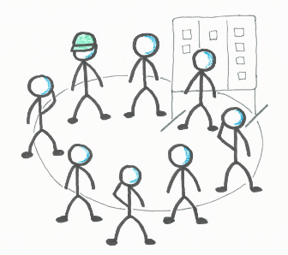
Die Scrum-Praxis: Meetings
Daily Scrum
  kurzes, tägliches Status-Meeting
  immer zur gleichen Zeit und am selben Ort
  Aktualisierung aller laufenden Sprint-Aufgaben am Task Board
  dauert 15 min (oder kürzer)
Jeder berichtet den anderen ...
  was er seit gestern getan hat,
  was er bis morgen erreichen will und
  was ihn am Vorankommen hindert.
  Der Scrum Master ergänzt seine Blocks List und arbeitet daran, diese Hindernisse aus dem Weg zu räumen.
Notes:
- Folien 19-23 dienen als Backup und Hintergrundinformationen, sollten Fragen zur Übersicht auf Folie 18 auftreten.

Slide 18
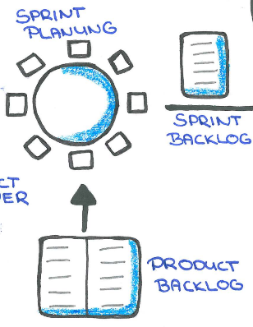
Die Scrum-Praxis: Meetings
Sprint-Planung
  alle zwei Wochen vor Beginn eines Sprints
  Anwesend sind der Product Owner,
  der Scrum Master und das Team
  (weitere Gäste können nach Bedarf eingeladen werden).
  Der Product Owner…
  Stellt dem Team die priorisierten Backlog-Elemente vor.
  Das Team gemeinsam
  schätzt Komplexität und Aufwände ein,
  teilt große Elemente in bearbeitbare Teile auf,
  überprüft seine verfügbare Kapazität im kommenden Sprint (Fokusfaktor),
  „zieht“ Elemente in das Sprint-Backlog,
  trifft ein Commitment mit dem Product Owner über die Sprint-Ziele.
Notes:
- Folien 19-23 dienen als Backup und Hintergrundinformationen, sollten Fragen zur Übersicht auf Folie 18 auftreten.

Slide 19

Die Scrum-Praxis: Meetings
Sprint-Review
  alle zwei Wochen nach Abschluss
  eines Sprints
  Anwesend sind der Product Owner, der Scrum Master und das ganze Team (weitere Gäste können nach Bedarf eingeladen werden).
  Das Team zeigt dem Product Owner…
  die Ergebnisse seiner Arbeit im Sprint.
  Der Product Owner…
  gibt dem Team Feedback zu den Sprint-Ergebnissen,
  bewertet, welche Elemente im Sinne der Sprintziele „erledigt“ sind,
  übernimmt offene und neue Punkte in das Backlog für den nächsten Sprint.
Notes:
- Folien 19-23 dienen als Backup und Hintergrundinformationen, sollten Fragen zur Übersicht auf Folie 18 auftreten.

Slide 20
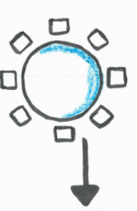
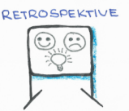
Die Scrum-Praxis: Meetings
Sprint-Retrospektive
  Team-Meeting alle 2 Wochen nach Abschluss
  eines Sprints
  Erfahrungsaustausch und Reflektion im Team, um eigene Arbeitsabläufe und den Scrum-Prozess zu verbessern
  Jeder kommt zu Wort und berichtet den anderen...
  Was ist gut gelaufen? Was war schwierig?
  Was haben wir gelernt? Worüber ärgern wir uns?
  Was machen wir im nächsten Sprint anders?
  → konkrete Vereinbarungen treffen!
Notes:
- Folien 19-23 dienen als Backup und Hintergrundinformationen, sollten Fragen zur Übersicht auf Folie 18 auftreten.

Slide 21
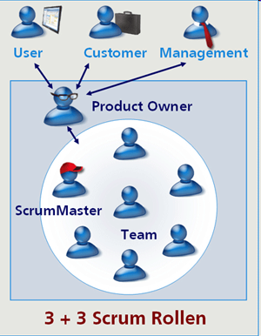
Drei Rollen im Scrum-Prozess
Scrum kennt nur drei klar abgegrenzte Rollen
im Prozess:
den Product Owner, der die Ziele der Entwicklung, die zu realisierenden Features und ihre Prioritäten festlegt und die wirtschaftliche Verantwortung für das Projekt trägt,
das Team, das sich eigenständig organisiert und unter anderem die Aufwände für die eigenen Aufgaben schätzt,
den Scrum Master, der dafür sorgt, dass das Team produktiv und störungsfrei arbeiten kann, der Verbesserungspotenziale ermittelt und die Arbeitsbedingungen des Teams optimiert.
Notes:
- Folien 19-23 dienen als Backup und Hintergrundinformationen, sollten Fragen zur Übersicht auf Folie 18 auftreten.

Slide 22
Agiles Board: das Grundprinzip
Notes:
Ohne Worte….

Slide 23
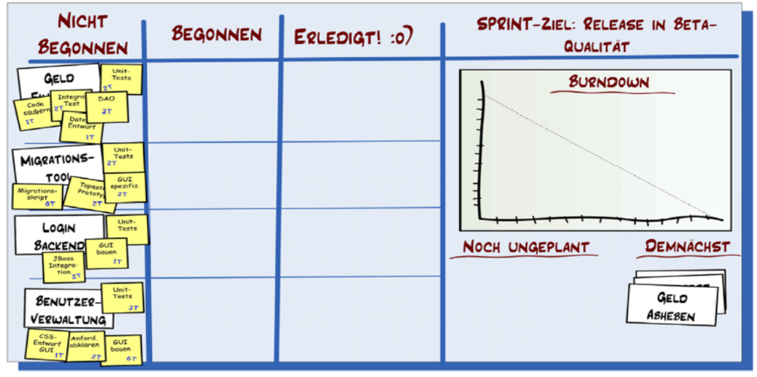
Scrum Board: ein Beispiel
Notes:
Das Board (Brett, Tafel) gehört dem agilen Team und ermöglicht jederzeit den Überblick, woran gearbeitet wird, was noch ansteht und was schon fertig ist.
Aus der Praxis: Gerade zum Einstieg empfiehlt es sich, mit einem haptisch anfassbaren Board zu arbeiten, vor dem sich das Team im Halbkreis versammeln kann und an dem jede*r eine Karte bzw. einen Klebezettel anfassen und verschieben kann.
Jedes Online-Tool macht dagegen zumindest am Anfang einen Unterschied auf: Eine*r kennt und bedient es, die anderen schauen interessiert zu….

Slide 24
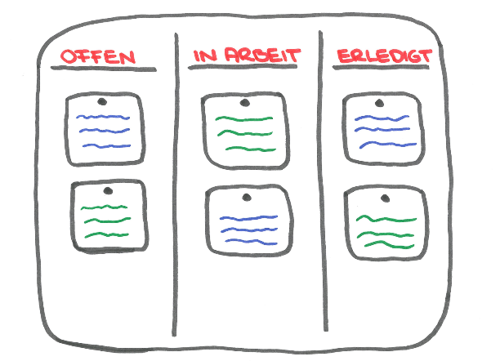
Kanban-Board – das Prinzip:
Transparenz schaffen und die Zahl der ‚offenen Baustellen‘ begrenzen
maximal 3
Notes:
Die einfache Besonderheit eines Kanban-Boards liegt darin, dass die maximale Anzahl der gleichzeitig ‚in Arbeit‘ befindlichen Aufgaben (auch: WiP für Work in Progress), Tasks oder User Stories festgelegt und über der mittleren Spalte visualisiert wird.
Einfache Regel: Wenn dort kein Platz frei ist, darf nichts Neues begonnen werden, bevor etwas anderes abgeschlossen ist.

Slide 25
Agiles Arbeiten gesund einführen
Notes:
Diese 4 Ebenen gilt es in einem gesunden Einführungsprozess zu berücksichtigen – Näheres auf den Folgeseiten…
Hier kann nach Bedarf und Interesse aus dem Faktenblatt vorgelesen werden: https://www.certo-portal.de/fileadmin/media/bilder/Landingpage-mitdenken-4.0/mock-ups-flyer/Factsheet_Agil-Arbeiten.pdf

Slide 26
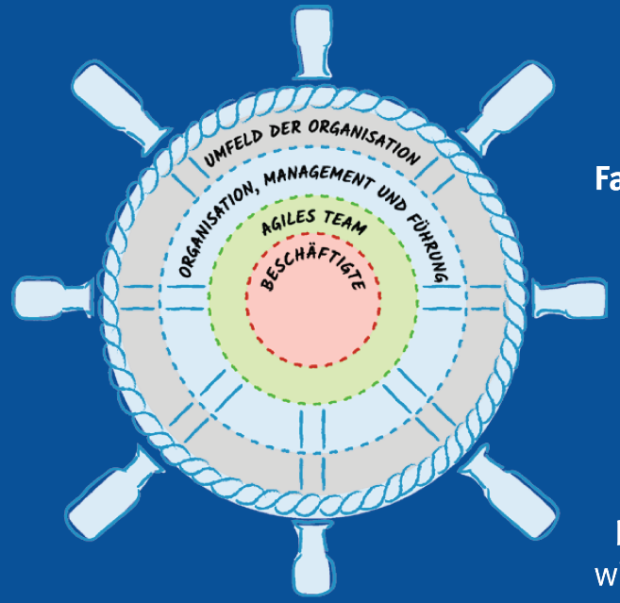
Agiles Arbeiten gesund einführen
Beschäftigte
Klare Rahmen-bedingungen
Entscheidungs-
spielraum
Klare Arbeitsaufgaben und -abläufe
Feedback
Bedarfsgerechte Qualifizierung
Notes:
Was verändert sich für die Beschäftigten?
Jedes einzelne Teammitglied wird in die Lage versetzt, die Aufgaben im Team und die eigene Arbeit mitzugestalten. Das ermöglicht ihnen, sich an Entscheidungen zu beteiligen.
Durch den täglichen Austausch der Teammitglieder und die gemeinsame Reflexion des vorangegangenen Arbeitsprozesses in Retrospektiven erhalten die Teammitglieder vermehrt Feedback über die Qualität ihrer eigenen Arbeit.
Was braucht es, damit sich diese Effekte zeigen können?
Mit der neu gewonnen Freiheit umgehen können, ist voraussetzungsvoll: Es braucht klare Rahmenbedingungen, wie Beschäftigte mit der erweiterten Verantwortung sicher umgehen können – und wo der Spielraum für eigene Entscheidungen auch endet.
Ebenso sollten die Beschäftigten mit der Definition von Arbeitsabläufen und –praktiken vertraut sein, was beispielsweise im agilen Framework Scrum ohnehin methodisch vorgesehen ist.
Damit sich jede/r einzelne/r angesichts der veränderten Anforderungen und Möglichkeiten sicher fühlt, braucht es Qualifizierung – gerade, wenn die Mitarbeitenden vor der Einführung agiler Methoden ausschließlich Arbeitsaufträge empfangen haben.

Slide 27
Agiles Arbeiten gesund einführen
Agiles Team
Selbst-
organisation
nachhaltiges
Tempo
Offenheit & Fehlerkultur
Überblick:
Wer macht was?
Teamentwicklungs-maßnahmen
gegenseitige
Unterstützung
Notes:
Was ändert sich für Teams, wenn agiles Arbeiten eingeführt wurde?
Teams verfügen über weitreichende Freiheitsgrade und können sich selbst organisieren: zum Beispiel legt das Team den Umfang der zu erledigenden Aufgaben selbst fest („Agiles Schätzen“).
Wenn das Team insbesondere am Anfang Unterstützung und Qualifizierung erhält, um Erfahrungen mit der selbstorganisierten Arbeitsweise auszuwerten, lässt sich dadurch das beim agilen Arbeiten angestrebte nachhaltige Arbeitstempo erreichen.
Durch die Transparenz im Team, unterstützt durch die Visualisierung von Aufgaben, Entwicklungsschritten und deren Bearbeitungsstand erhalten die Teammitglieder einen Überblick über die Gesamtaufgabe. Viele erleben das positiv, und der soziale Zusammenhalt wird gestärkt.
Die gemeinsame Planung im Team macht Möglichkeiten sichtbar, sich gegenseitig zu unterstützen.
Das alles entsteht jedoch nicht von selbst: Neben der angesprochenen Unterstützung, z.B. durch Agile Coaches, braucht es…
Gelegenheiten, unterschiedliche Sichtweisen auszutauschen und die Zusammenarbeit zu reflektieren – nur dann kann aus Fehlern gelernt werden;
Die Chance, dass sich ein Team findet. Unterstützt werden kann das durch Teamentwicklungsmaßnahmen, z.B. in Seminaren.

Slide 28
Agiles Arbeiten gesund einführen
Organisation, Management und Führung
festgelegte Rollen "respektieren"
„Unterstützer“
des Teams
Fokus auf
strategische
Fragen
Zusatzaufgaben vermeiden
Notes:
Für die Führungskräfte hat die Umstellung auf agiles Arbeiten zur Folge, dass Entscheidungen und die Erledigung von konkreten Aufgaben an das Team abgegeben werden.
Es entsteht deshalb ein stärkerer Fokus auf Führungsaufgaben, die das Team bei seiner Arbeit unterstützen und dessen Weiterentwicklung fördern.
Gleichzeitig entsteht für Führungskräfte und Management mehr Freiraum, sich auf strategische Fragen und übergeordnete Unternehmensziele zu fokussieren.
Voraussetzungen sind:
Einmal festgelegte Rollen und Funktionen mit den dazugehörigen Aufgaben und Kompetenzen sollten von allen respektiert werden. So soll es in einem agilen Arbeitsumfeld beispielsweise grundsätzlich vorgesehen und vereinbart sein, dass Führungskräfte und Management Teamentscheidungen akzeptieren.
Teams sollten ebenso von Führung und Management von Zusatzaufgaben ferngehalten werden, die zu einer Erhöhung ihres selbst festgelegten Arbeitspensums führen würden.

Slide 29
Agiles Arbeiten gesund einführen
Umfeld der Organisation
regelmäßig Feedback einholen
Enge
Kunden-
verbindung
Besonderheiten des agilen Arbeitens "nahebringen"
Notes:
Besonderheit des agilen Arbeitens ist die enge Beziehung zu Kundinnen und Kunden. Sie sind beim agilen Arbeiten üblicherweise stärker als in anderen Arbeitsformen in den Entwicklungsprozess eines Produkts oder einer Dienstleistung einbezogen. Das ermöglicht es, das Produkt besser auf die Bedürfnisse des Kunden abzustimmen. Zugleich können zwischenzeitliche Veränderungen flexibel berücksichtigt werden.
Damit das funktioniert, braucht es regelmäßige Feedbackschleifen im Laufe des Prozesses: Der Kunde / die Kundin weiß, was er/sie bekommt, und das Team bekommt schrittweise mehr Sicherheit, dass es auf dem richtigen Weg ist.
Dafür müssen die Kundinnen und Kunden wissen, nach welchen „Regeln“ der Entwicklungsprozess funktioniert. Sie müssen dafür bereit sein, sich auf diese Arbeitsform einzulassen.

Slide 30
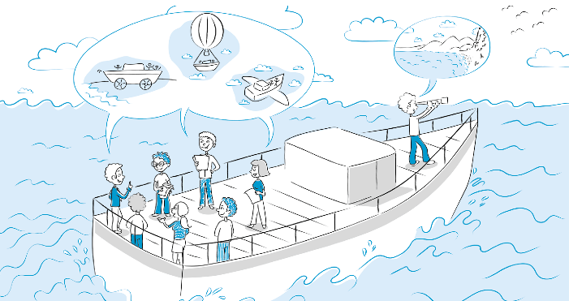
Der Weg ist das Ziel ...
inspect & adapt

Slide 31
Gesunder agiler Einführungsprozess:
Empfehlungen für die Praxis
Jedes Unternehmen kann und muss „sein“ agiles Teamkonzept entwickeln.
Sicherheit durch Verfahren: ein partizipatives Vorgehen mit transparenten Regeln
Rollenklarheit und -schärfung
Führung mit Vertrauensbereitschaft – und auch Teammitglieder müssen Vertrauen aufbringen
Workflows müssen verstanden werden, nicht befolgt.
Der Einführungsprozess muss die erste agile Erfahrung für Mitarbeiter und Führungskräfte sein.
Die Einführung ist nie endgültig abgeschlossen.
Notes:
Für weiterführende Informationen: → S. 203-210 in
Bahlow, J.; Kullmann, G. (2021): Agile Teams: Neue Herausforderungen fokussiert meistern. 3. Auflage. Göttingen: BusinessVillage.

